Slide 1
Как работает интернет
Основная задача интернета
Модель работы
Браузер
Сайт
IP адрес – номер телефона (Имя), адресная книга DNS
Как работает DNS
Домены
Сервер
Протоколы TCP/IP
HTML (обмен, связующе средство)
Три кита Веба – контент, представление, связи.
Клиентская часть, серверная часть (Front end, back end)
Веб технологии, языки, БД.
Примеры структуры типичных сайтов – поисковик, соцсеть.

Slide 2
Интернет это:
Интерне́т — всемирная система объединённых компьютерных сетей для хранения и передачи информации. Часто упоминается как Всемирная сеть и Глобальная сеть, а также просто Сеть. Построена на базе стека протоколов TCP/IP. На основе Интернета работает Всемирная паутина (World Wide Web, WWW) и множество других систем передачи данных.
Основная функция интернета:
Обеспечить передачу данных между двумя компьютерами, независимо от того сколько промежуточных узлов между ними.
* По аналогии с системой мобильной связи.

Slide 3
Основная функция интернета:
Обеспечить передачу данных между двумя компьютерами, независимо от того сколько промежуточных узлов между ними. *
* По аналогии с системой мобильной связи.
Как это осуществляется:
У каждого компьютера подключенного к сети интернет есть свой уникальный** сетевой адрес (можно сказать номер)
** Есть технологии позволяющие нескольким компьютерам пользоваться одним сетевым адресом.
IP (internet protocol) адрес:
IPv4: 77.222.150.27 – 2³² адреса.
IPv6: 2001:0db8:11a3:09d7:1f34:8a2e:07a0:765d – 2¹²⁸ адреса.
Раздача IP адресов, как ограниченного ресурса осуществляется рядом некоммерческих организаций, которые «делятся» с провайдерами, а те, в свою очередь, раздают адреса конечным получателям.

Slide 4
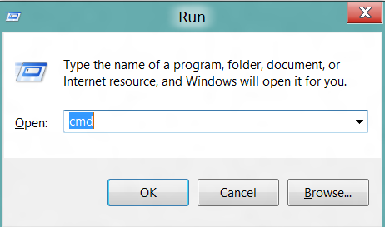
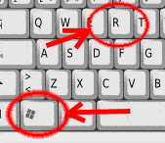
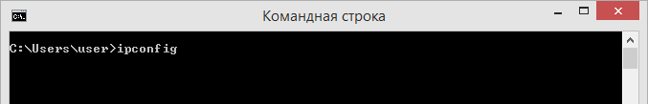
Как узнать IP адрес своего компьютера:
Консольная команда ipconfig расскажет
1. Запускаем командную строку Windows (для этого можно нажать кнопки WIN+R), вводим три буквы CMD, нажимаем Enter
2. В окне консоли (командной строки) вводим команду ipconfig и жмём Enter

Slide 5
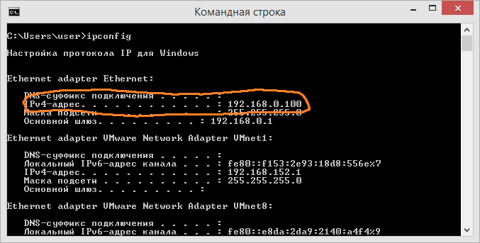
Как узнать IP адрес своего компьютера:
Консольная команда ipconfig расскажет
3. Результат будет иметь следующий вид:

Slide 6
Помнить IP адреса сложно
При посещении сайтов мы используем более привычную текстовую запись адресов как то itc.ua (gorod.dp.ua и т.д.), точно так же как адресная книга в телефоне хранит соответствие имён и номеров телефонов, в интернете есть подоюная глобальная «адресная книга».
DNS (англ. Domain Name System — система доменных имён) — компьютернаяраспределённая система для получения информации о доменах. Чаще всего используется для получения IP-адреса по имени хоста (компьютера или устройства)

Slide 7
Задания
Узнать ИП сайта
Пингануть сайт
Зайти на сайт по ИП
Протрассировать путь к сайту
Посмотреть 20 древних сайтов http://ain.ua/2014/11/09/549046
Посмотреть исходный код сайта

